Slide 1
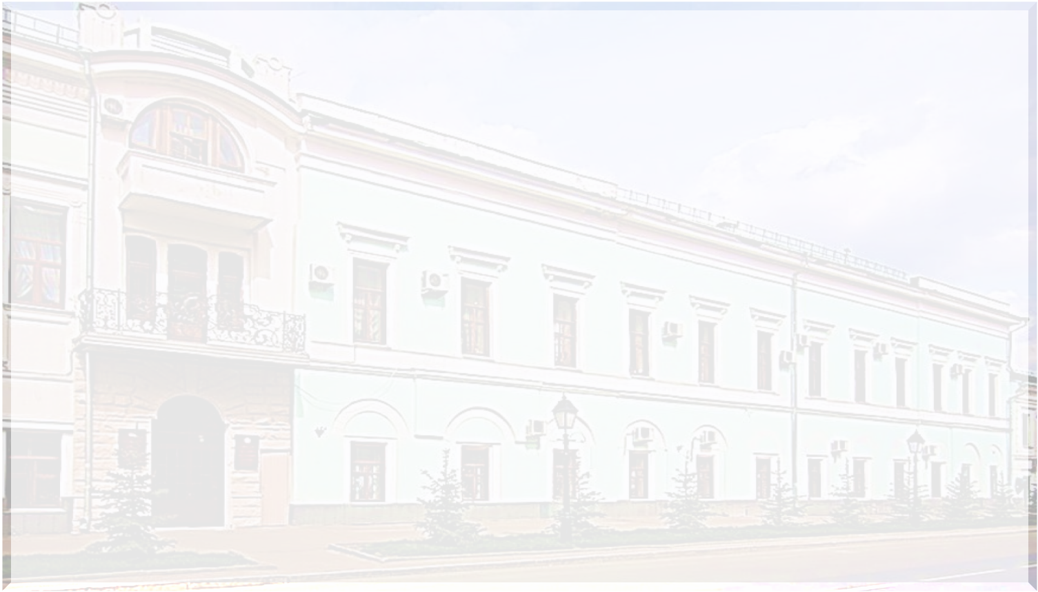


Министерство образования и науки
Республики Татарстан
Татарстан Республикасы
мәгариф һәм фән Министрлыгы
Республиканский
Фестиваль-конкурс детского народного творчества
«Без бергә»
Л.О. Сулима
заместитель министра
образования и науки РТ

Slide 2

Цель:
Развитие художественно-эстетического творчества детей и подростков образовательных организаций Республики Татарстан

Slide 3
Задачи:
- воспитание бережного отношения и уважения к национальной культуре, традициям народов России на основе общенациональных и этнокультурных ценностей создание условий для межнационального культурного обмена и укрепления межэтнических отношений - выявление интереса детей к истокам национальной культуры отражение историко-культурных особенностей народов страны, народного творчества и многообразия культур народов России в творчестве подрастающего поколения повышение художественного уровня репертуара и исполнительского мастерства коллективов -поддержка талантливых детей в реализации их творческого потенциала, стимулирование к дальнейшему творческому росту юных талантов

Slide 4
Участники Фестиваля-конкурса
Творческие коллективы, учащиеся общеобразовательных организаций Республики Татарстан Младшая группа - 9-12 лет Средняя группа - 13-15 лет

Slide 5
Номинации Фестиваля-конкурса:
1. Хореография (народный, фольклорный танец) 2. Народный вокал (соло) 3. Народный ансамбль (дуэт, трио, квартет, хор) 4. Инструментальный ансамбль (фольклорно-инструментальный ансамбль, ансамбль народных инструментов) 5. Художественное чтение (проза, поэзия, эпос) 6. Театр мод (этнография, костюм)

Slide 6
Сроки проведения Фестиваля-конкурса:
I этап – Школьный, - 16.01.17 г. – 15.02.17 г. II этап – Муниципальный, - 25.02.17 г. – 26.03.17 г. III этап – Зональный, - 01.04.17г. – 30.04.17 г. IV этап – Финальный, - 26.05.17 г. – 28.05.17 г.

Slide 7
График проведения зональных этапов
№ | Дата | Принимающая территория | Районы-участники
Зона №1 | 1-2.04.2017 | г. Казань | Зеленодольский, Высокогорский, Верхнеуслонский, Лаишевский, Пестречинский
Зона №2 | 07.04.2017 | г. Набережные Челны | Тукаевский, Мензелинский, Агрызский, Менделеевский, Актанышский
Зона №3 | 08.04.2017 | Нижнекамский муниципальный район | Мамадышский, Заинский, Сармановский, Елабужский
Зона №4 | 14.04.2017 | Буинский муниципальный район | Тетюшский, Апастовский, Дрожжановский, Кайбицкий, Камско-Устьинский
Зона №5 | 15.04.2017 | Чистопольский муниципальный район | Спасский, Алексеевский, Алькеевский, Новошешминский, Рыбно-Слободский
Зона №6 | 21.04.2017 | Альметьевский муниципальный район | Аксубаевский, Лениногорский, Черемшанский, Нурлатский
Зона №7 | 25.04.2017 | Азнакаевский муниципальный район | Бугульминский, Бавлинский, Муслюмовский, Ютазинский
Зона №8 | 29.04.2017 | Кукморский муниципальный район | Арский, Атнинский, Балтасинский, Тюлячинский, Сабинский

Slide 8
Подведение итогов Фестиваля-конкурса:
1.Творческие работы, выступления коллективов оцениваются по номинациям и возрастным группам. 2. В каждой номинации победители награждаются дипломами Лауреата, Дипломанта I, II, III степени. 3. Всем участникам Финального этапа выдается Диплом финалиста Фестиваля.

